Slide 1
м
а
с
т
е
р
-
Игровые технологии на уроках в начальной школе
как один из способов активизации познавательной деятельности обучающихся
к
л
а
с
с

Slide 2
Задачи мастер класса
-Развить творческий потенциал обучающегося
-Формировать познавательный процесс обучающегося
- Научить самостоятельности

Slide 3
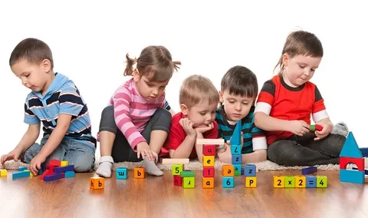
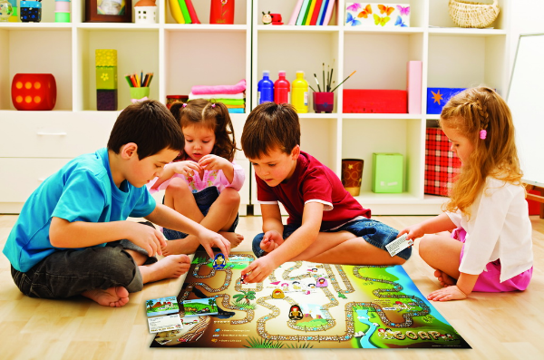
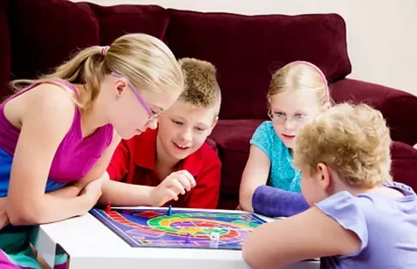
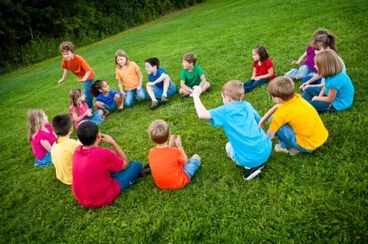
Игра - это естественная для ребёнка форма обучения. Она часть его жизненного опыта.

Slide 4
Современные педагогические технологии
Игровые технологии
Проектная
деятельность
личностно-ориентированное обучение
Здоровье-
сберегающие
технологии
исследовательская деятельность
информационно-коммуникативное обучение

Slide 5
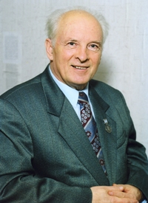
Классификация по Селевко
Герман Константинович Селевко
профессор, кандидат педагогических наук, автор «Энциклопедии образовательных технологий»
настольные
дидактические
подвижные
деловые
интеллектуальные
интерактивные

Slide 6
Дидактические игры -
и
г
это вид учебных занятий, организуемых в виде учебных игр, реализующих ряд принципов игрового, активного обучения и отличающихся наличием правил, фиксированной структуры игровой деятельности и системы оценивания, один из методов активного обучения.
Игры-упражнения
Игры-путешествия
Игры-соревнования
а
р

Slide 7
Классификация дидактических игр
и
Фонетические и орфоэпические игры
Лексико-фразеологические игры
Игры по морфемике и словообразованию
Игровые задания, направленные на отработку орфографических и пунктуационных норм
Синтаксические игры.
Морфологические игры
г
р
а

Slide 8
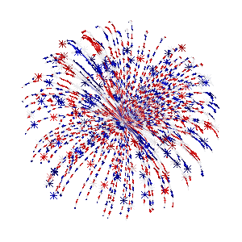
Игровые технологии представляют огромный интерес для педагогов
г
р
и
а

Slide 11
В
Ы
О
Ы
В
Д
использование игровых технологий обеспечивает гибкость образовательного процесса, повышает познавательный интерес учащихся, способствует творческой активности.

Slide 12
Спасибо за внимание

